Slide 1
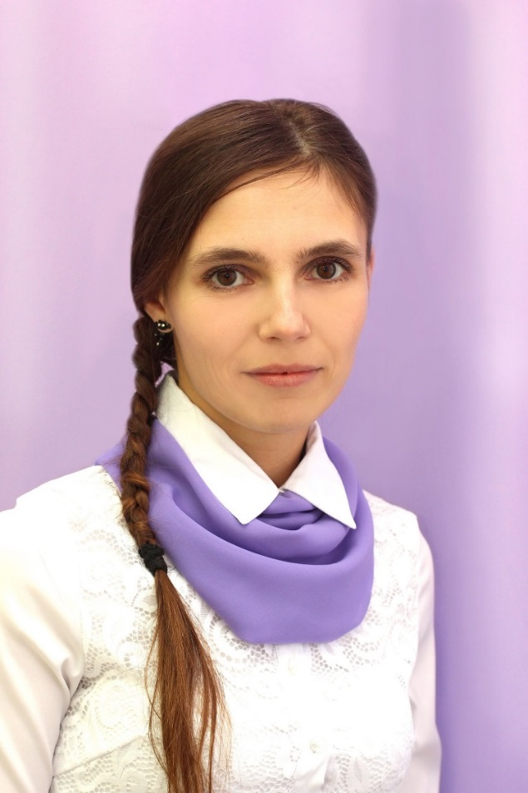
Министерство Образования Республики Мордовия Портфолио Дувалкиной Лилии Сергеевны, старшего воспитателя МАДОУ «Центр развития ребенка – детский сад № 7»
Дата рождения: 18.04.1987 г.
Профессиональное образование: высшее,
ФГБОУ ВПО «Мордовский государственный университет им. Н.П. Огарёва»
Квалификация: Психолог / Преподаватель психологии
Диплом: КВ № 19151
Дата выдачи: 25 сентября 2012 года
Профессиональная переподготовка: ГБОУ ДПО повышения квалификации специалистов «Мордовский государственный институт образования» по программе «Педагогика и методика дошкольного образования»
Квалификация: Воспитатель
Диплом: 132401138310
Дата выдачи: 25 декабря 2014 года
Общий стаж работы: 13 лет
Педагогический стаж работы: 7 лет
Наличие квалификационной категории: первая
Дата последней аттестации:

Slide 2
http://ds7sar.schoolrm.ru/sveden/employees/25188/255957/

Slide 3
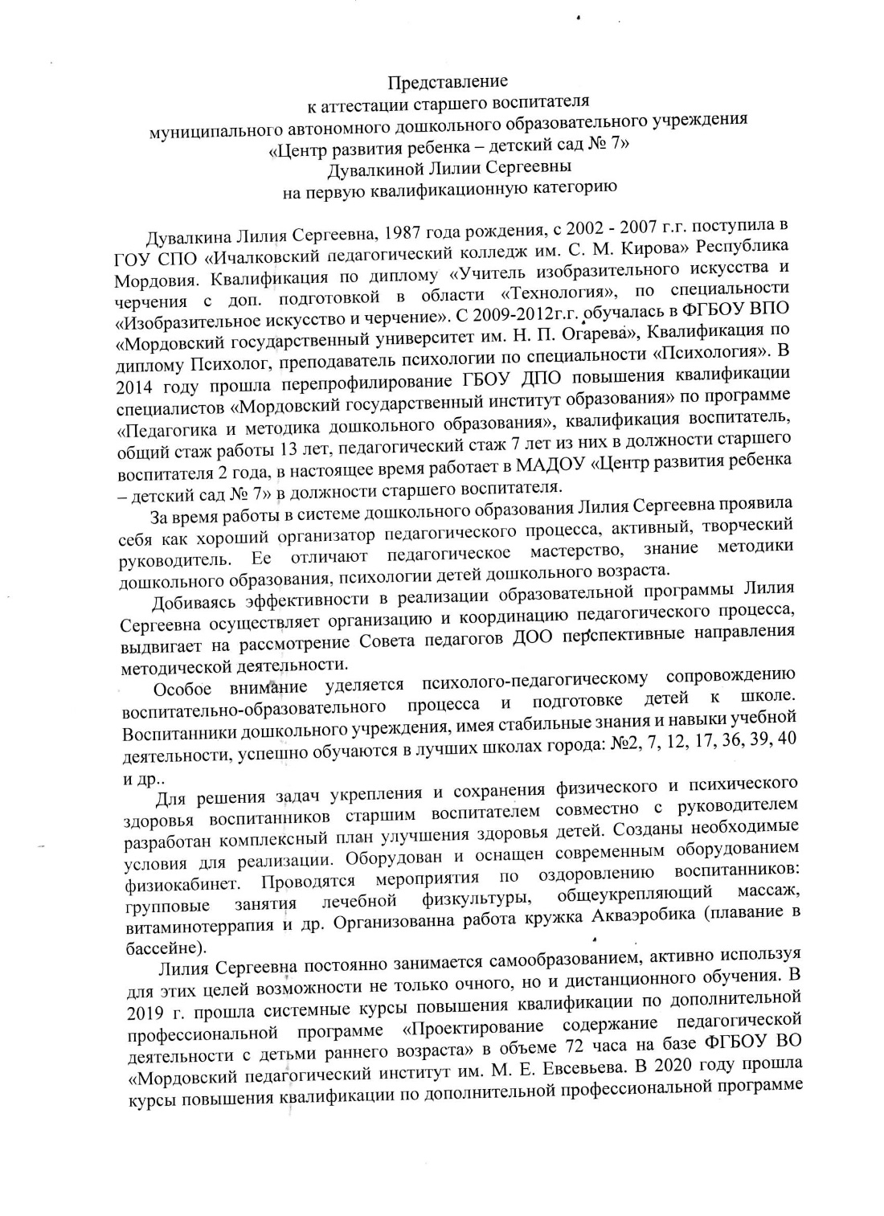
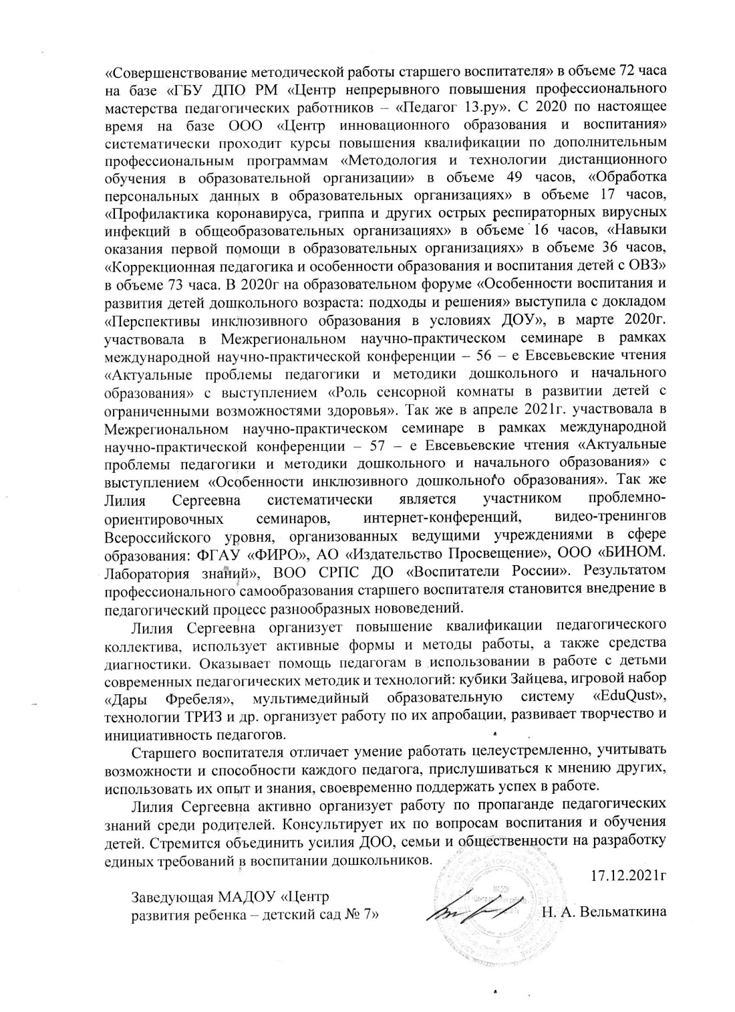

Slide 4
1. Методическое сопровождение материалов деятельности образовательной организации или отдельных педагогов на конференциях, семинарах, конкурсах (межаттестационный период)

Slide 5
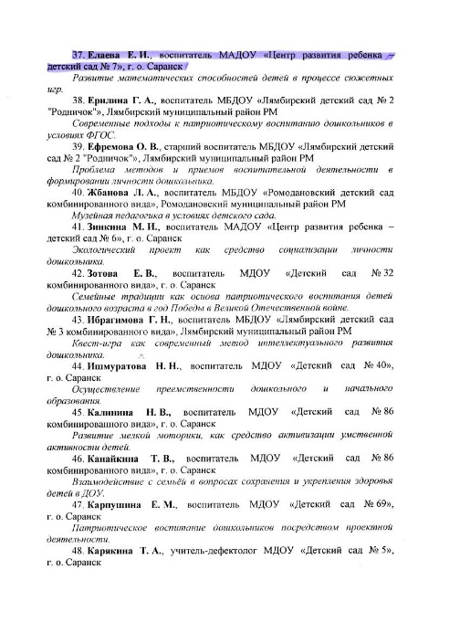

Slide 6
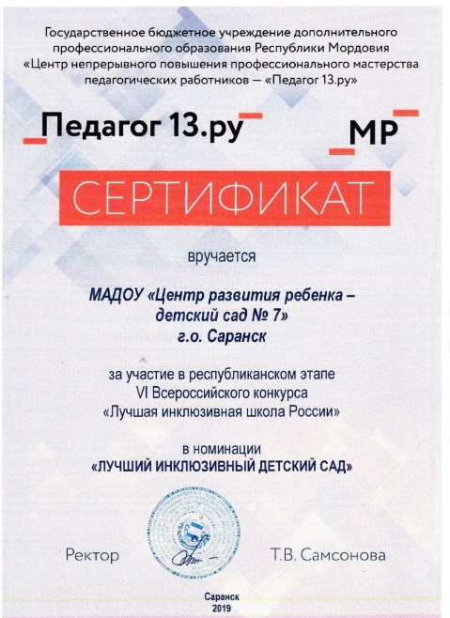
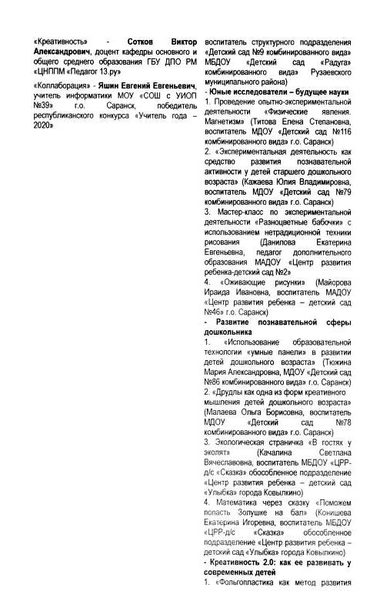
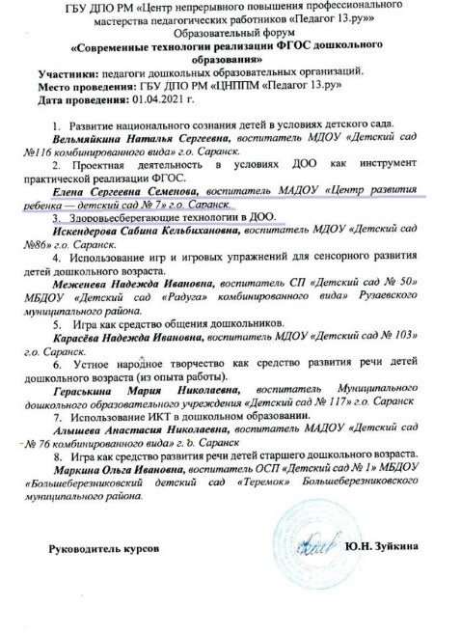
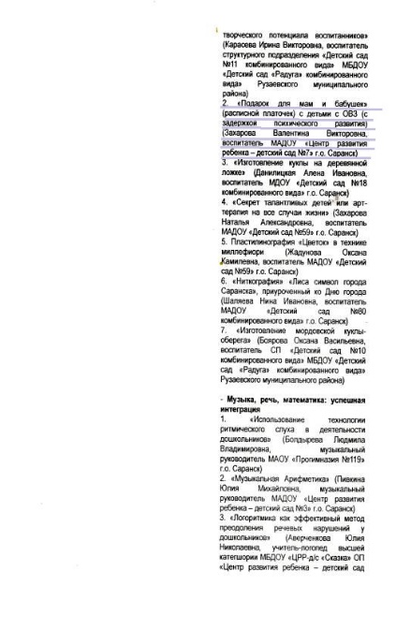

Slide 7
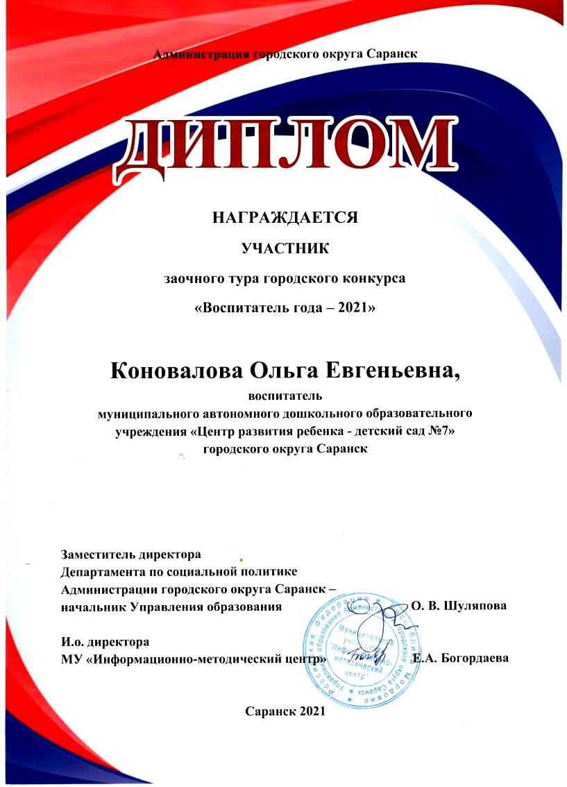
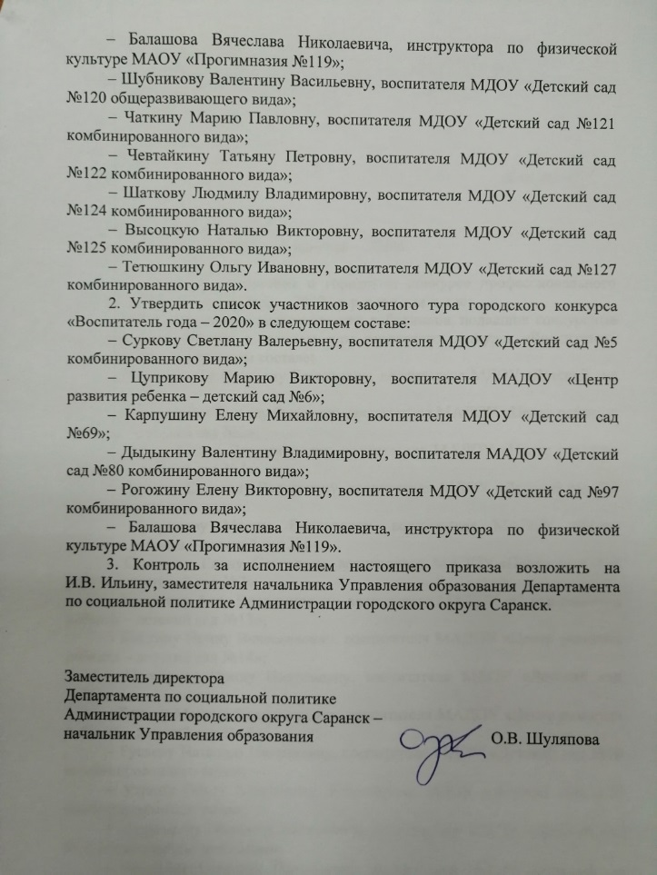

Slide 8
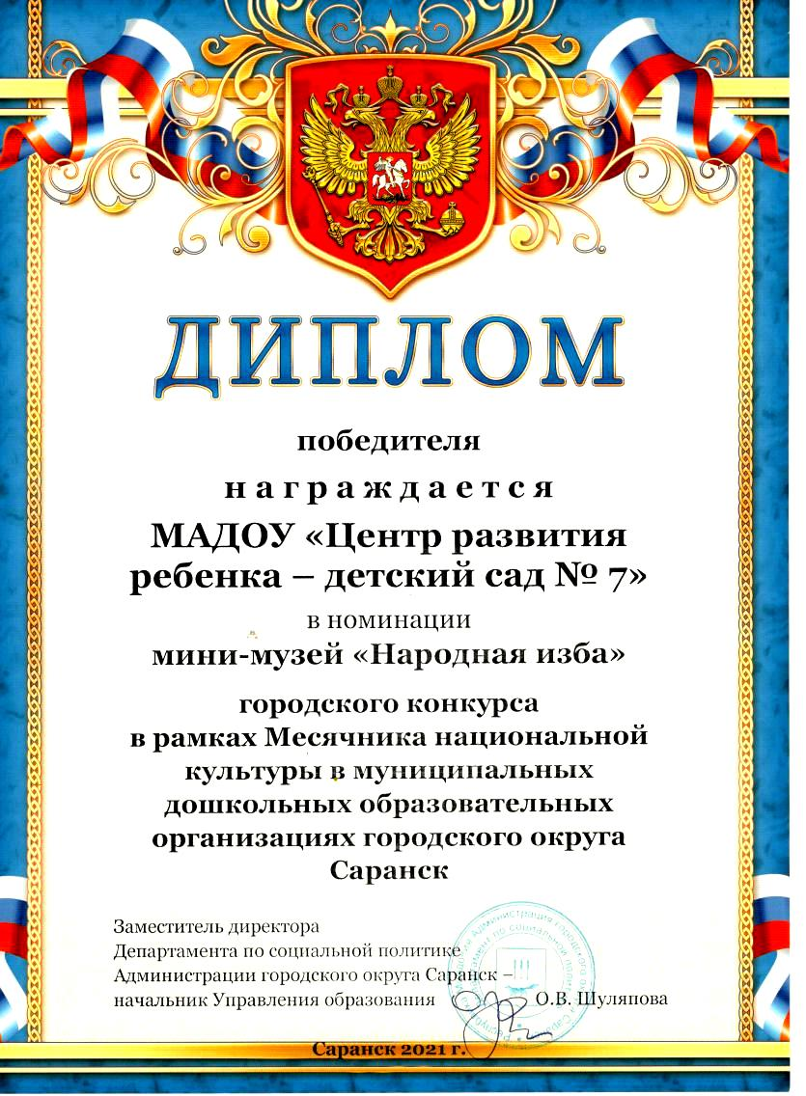
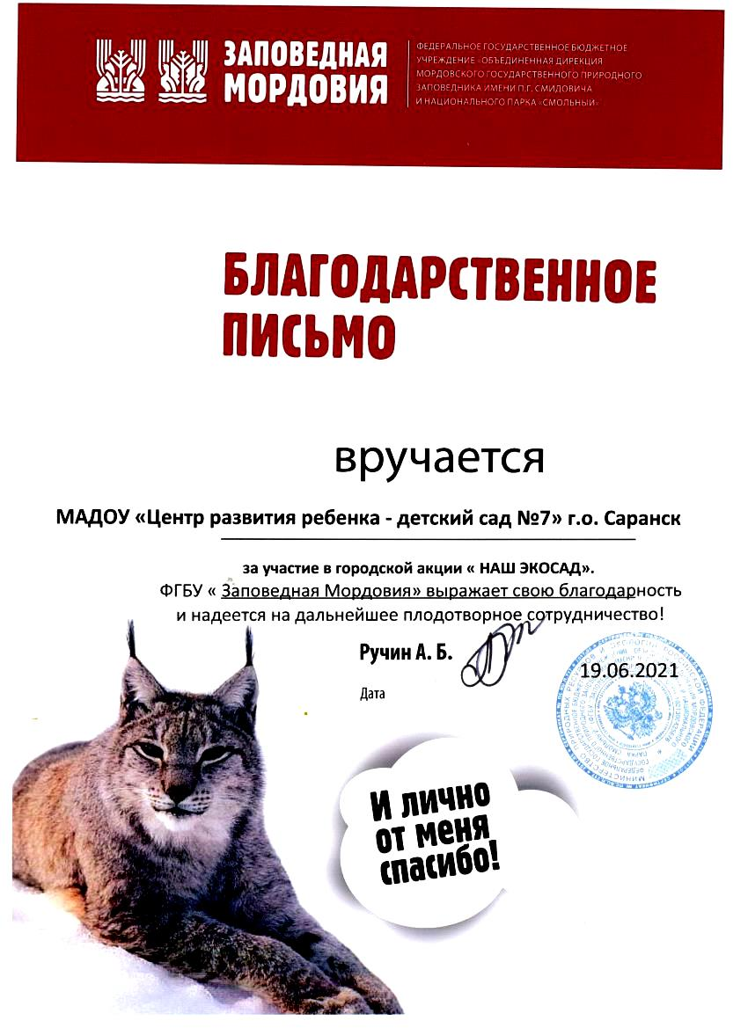

Slide 9
2. Эффективность деятельности по аттестации педагогов на квалификационные категории

Slide 11
3. Организация взаимодействия образовательной организации с научными, образовательными, социальными институтами

Slide 12
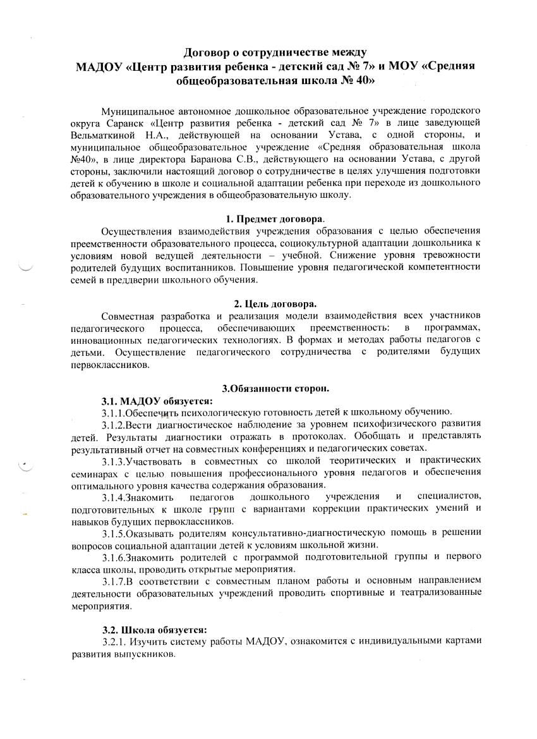
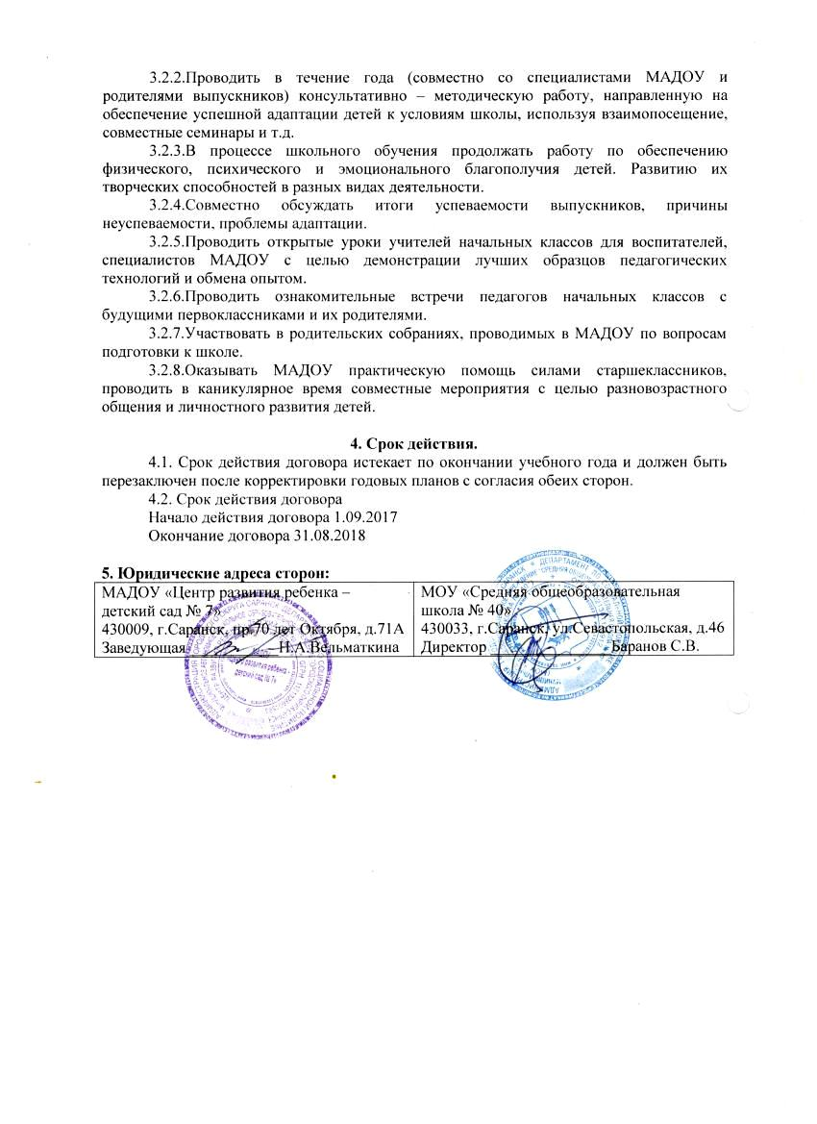

Slide 13
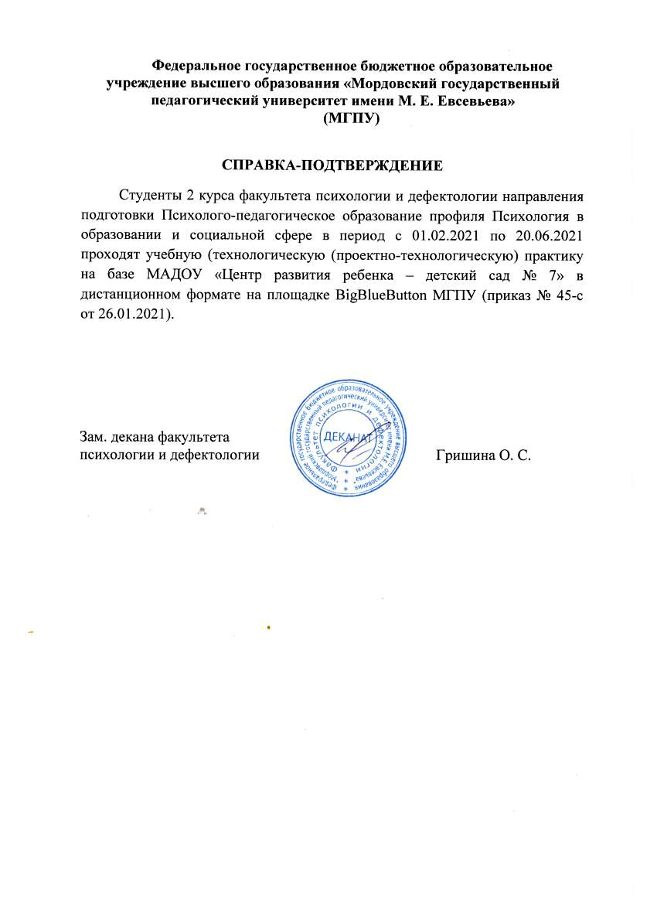
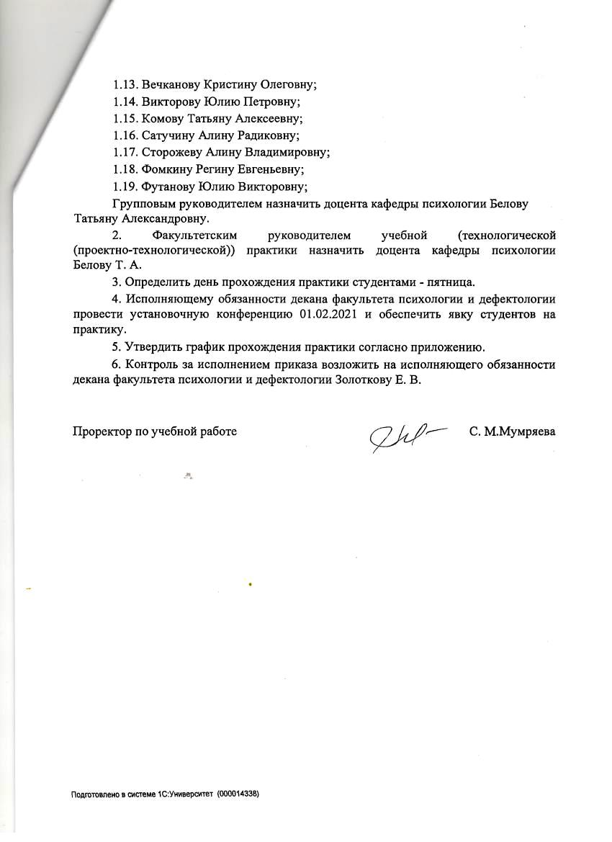

Slide 14
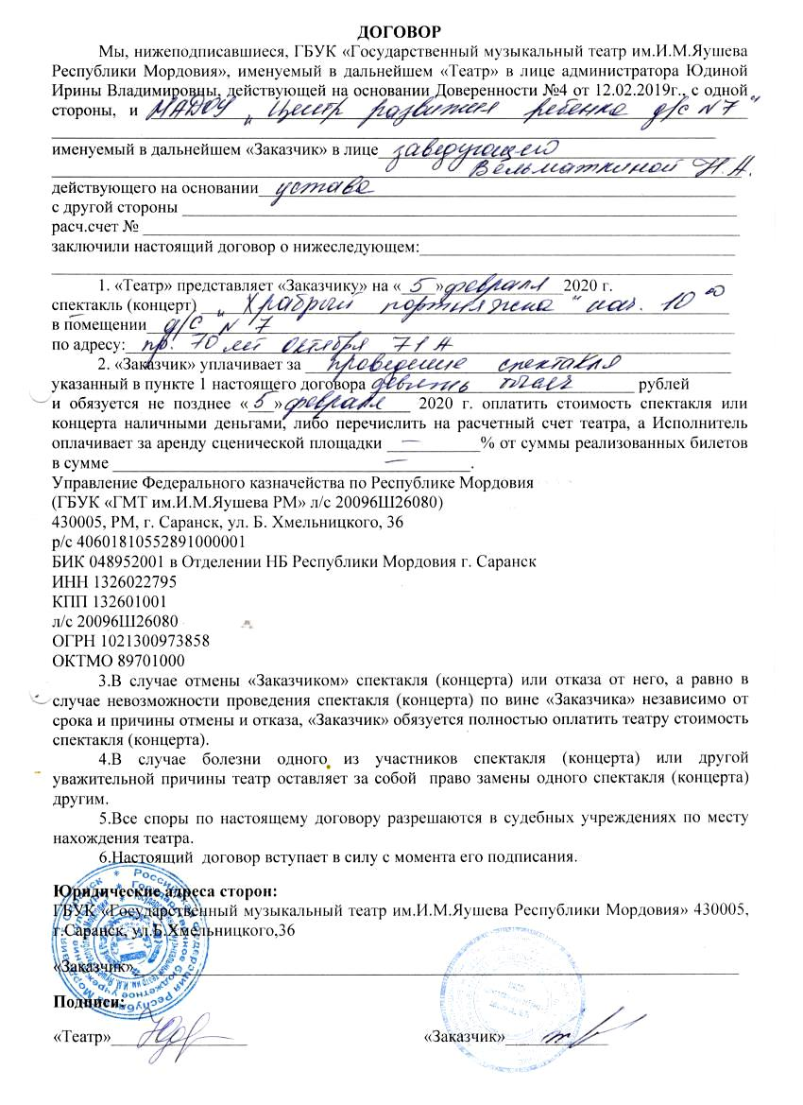

Slide 15
4. Организация личного участия в инновационной (экспериментальной) деятельности

Slide 16
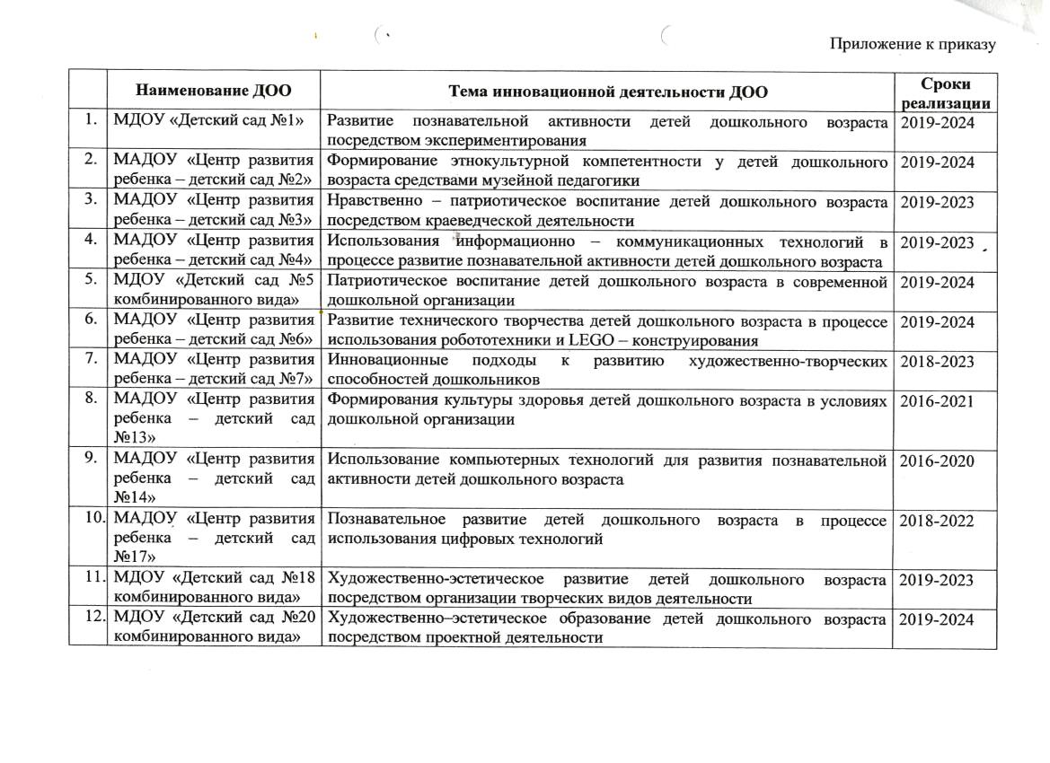

Slide 17
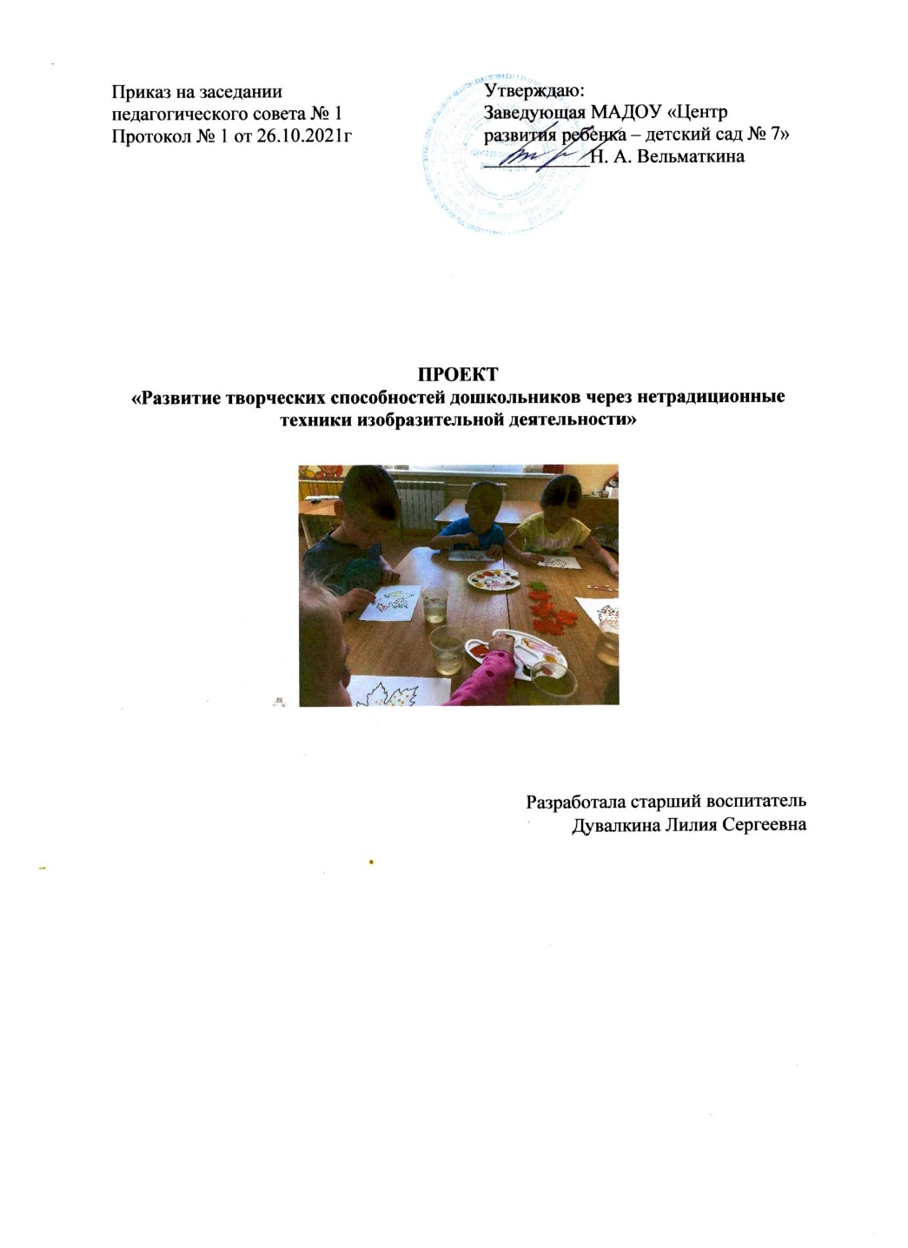

Slide 18
5. Обеспечение информационной открытости деятельности образовательной организации

Slide 19
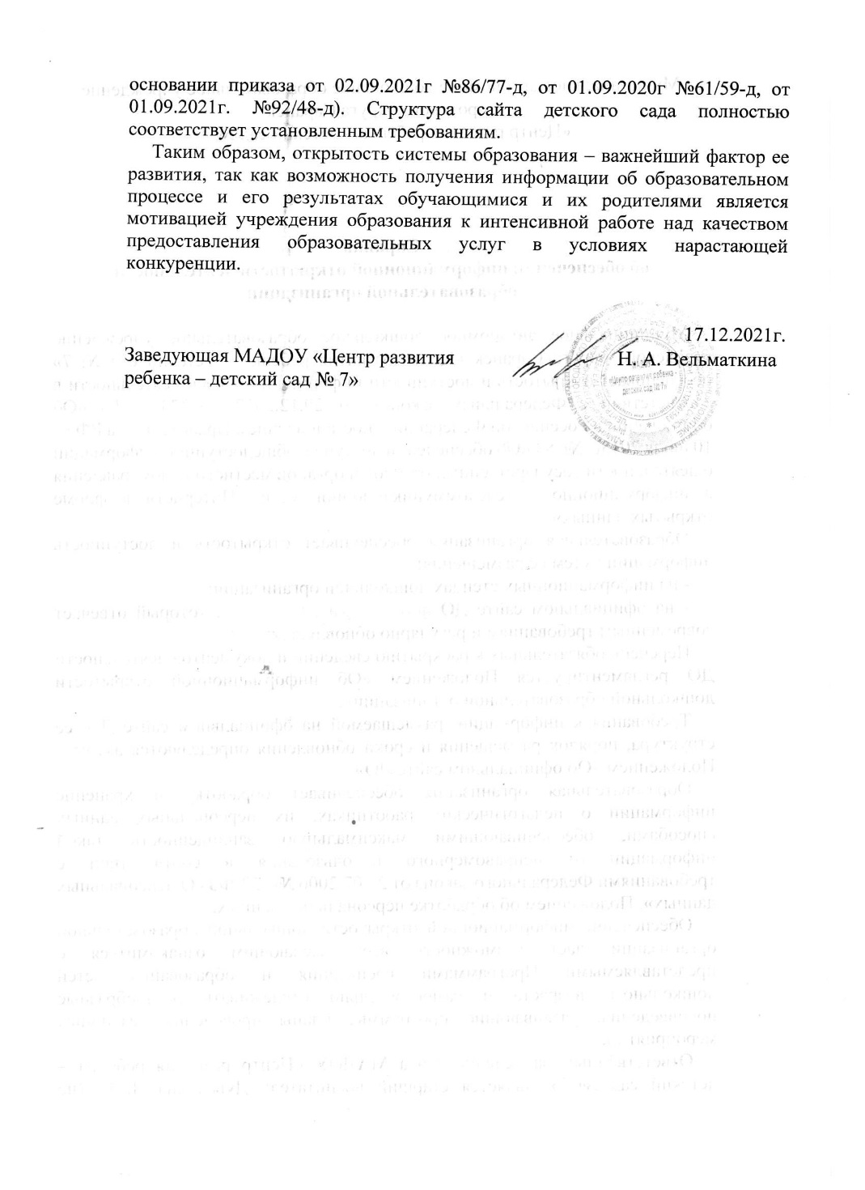

Slide 20
6. Наличие собственных публикаций

Slide 21
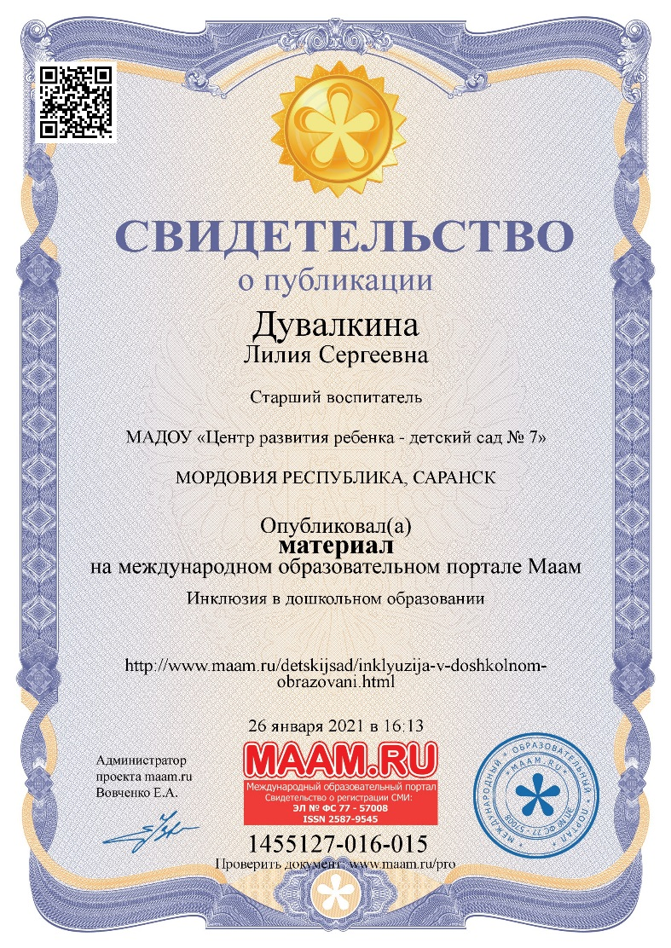
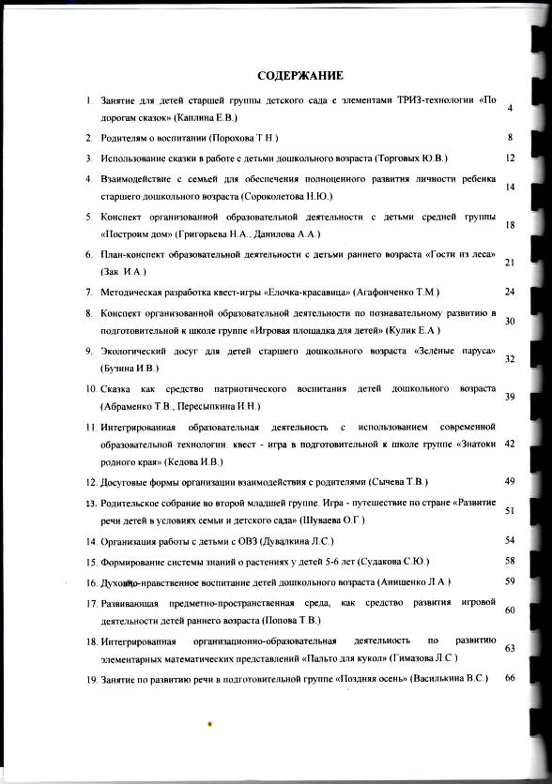

Slide 22
7. Наличие авторских программ, методических пособий, методических рекомендаций

Slide 23
8.Выступление на заседаниях методических советов, научно-практических конференциях, педагогических чтениях, семинарах, секциях, форумах, радиопередачах (очно)

Slide 24
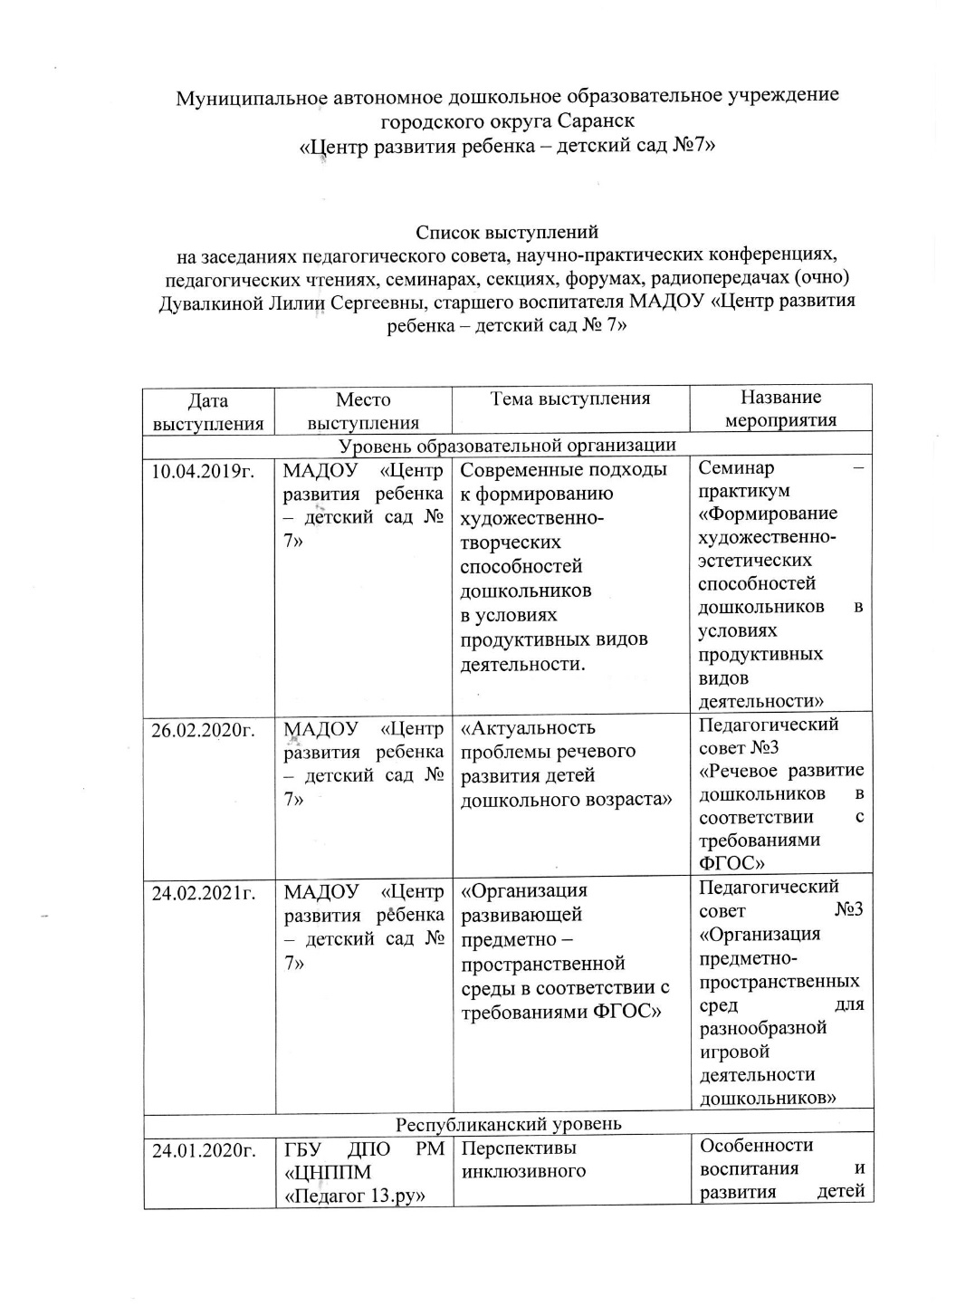

Slide 25
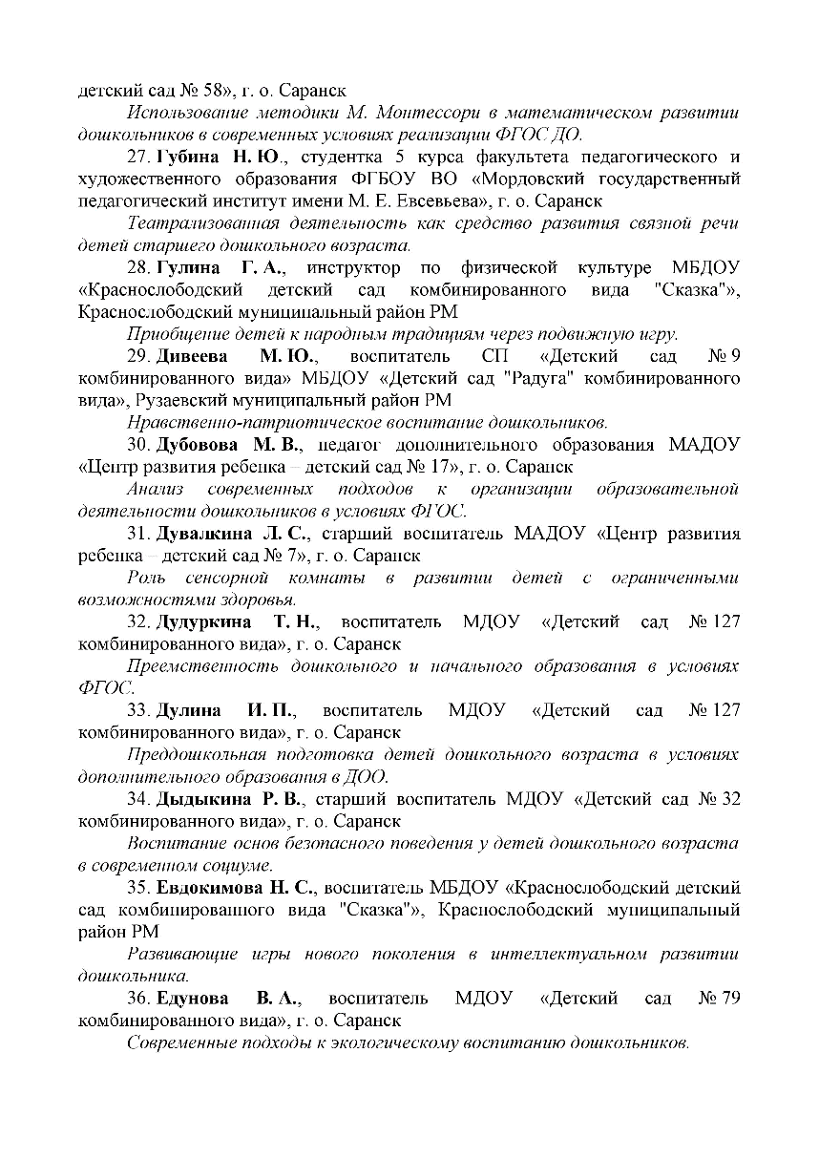

Slide 26
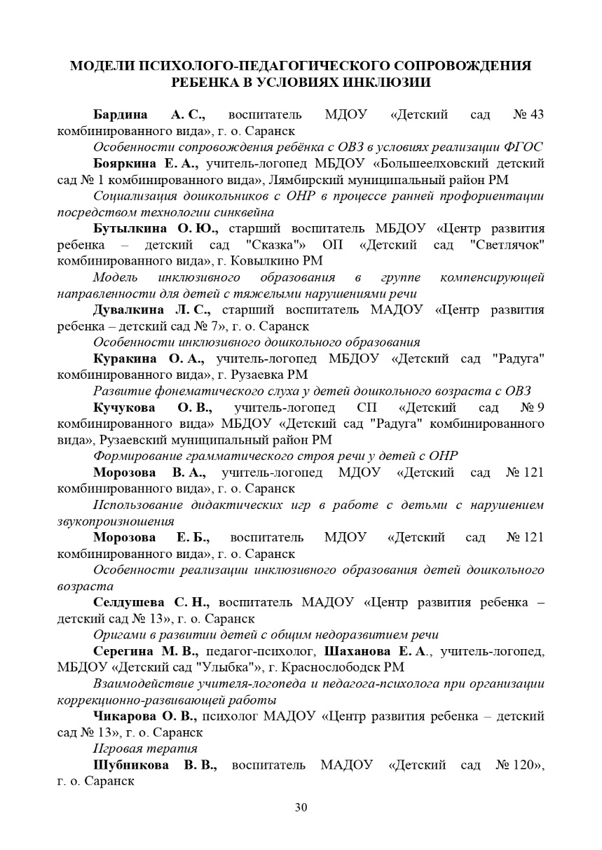

Slide 28
9. Проведение старшим воспитателем открытых занятий, мастер – классов, мероприятий.

Slide 30
10. Экспертная деятельность

Slide 31
11. Общественно-педагогическая активность: участие в работе педагогических сообществ, комиссиях, жюри конкурсов.

Slide 33
12. Личное участие в профессиональных конкурсах

Slide 34
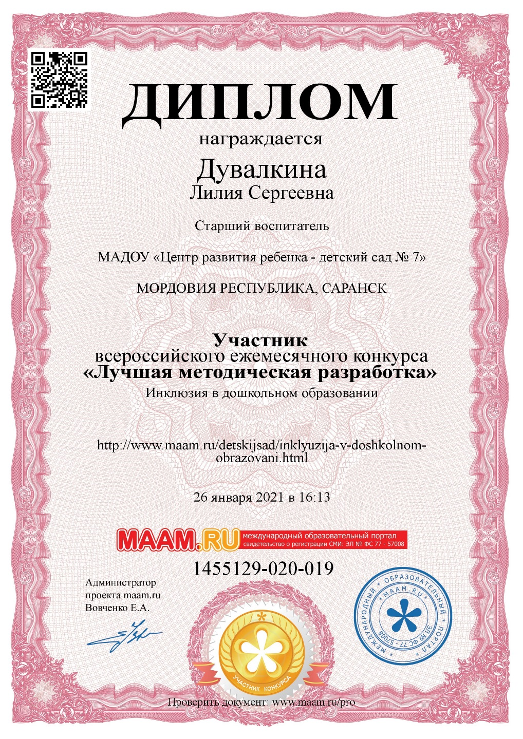

Slide 35
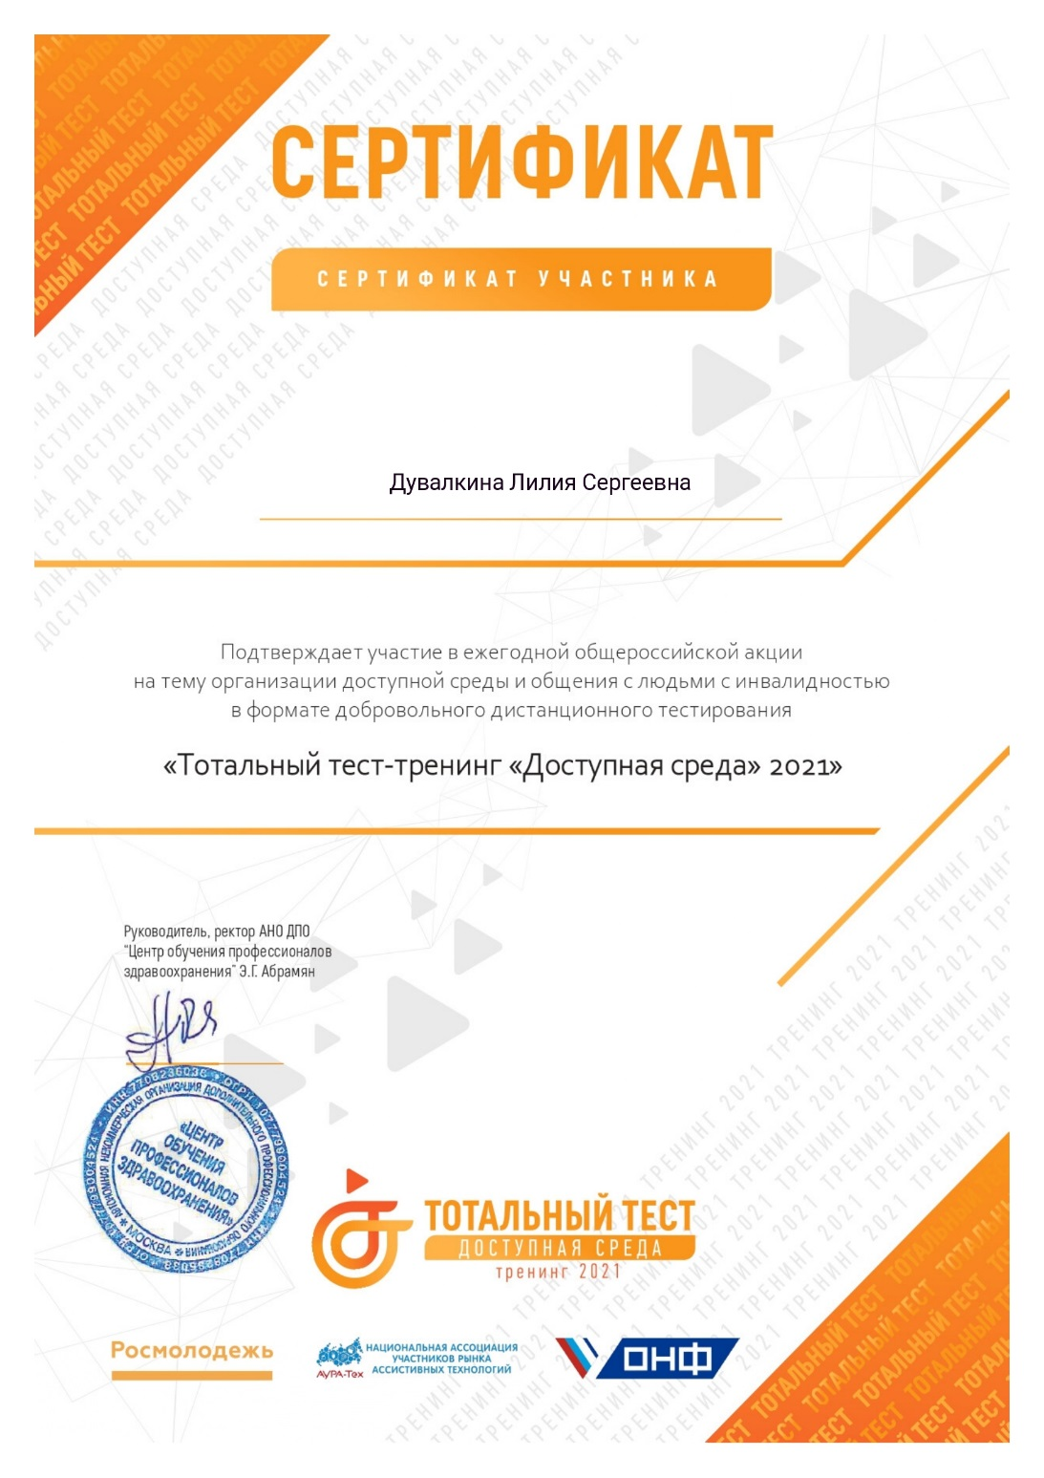

Slide 36
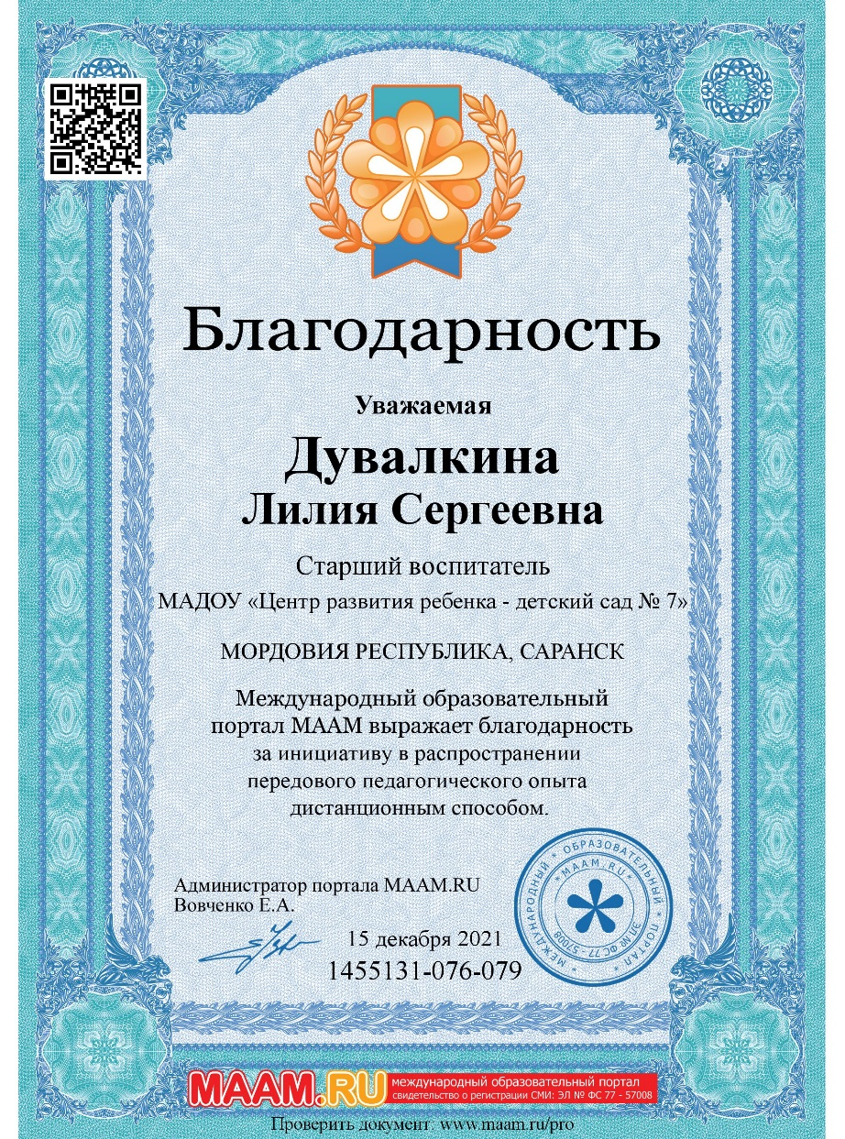
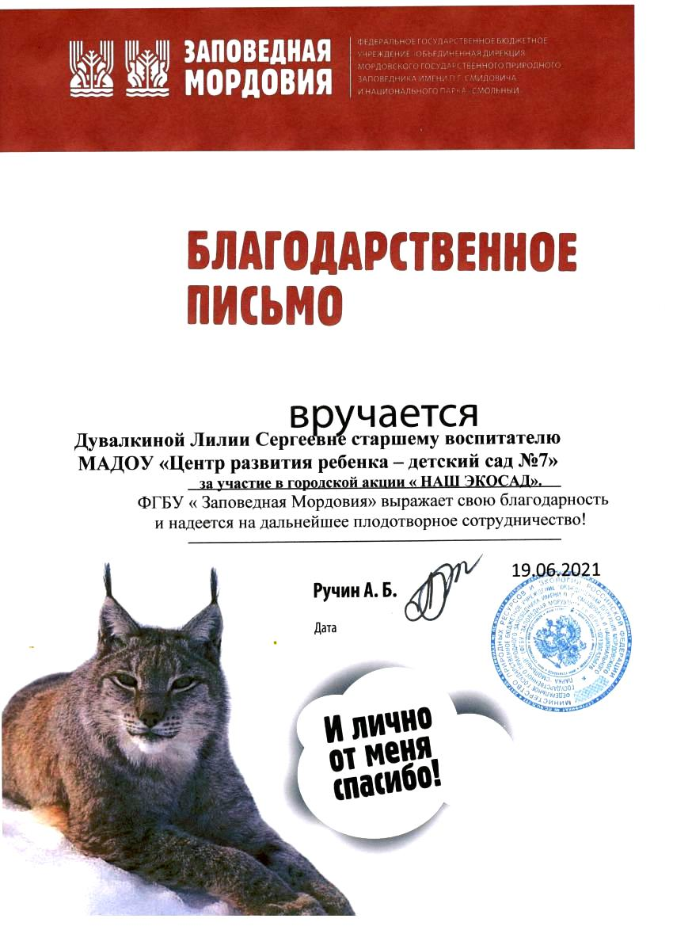
13. Награды и поощрения

